Slide 1
BIL | TAJUK | TARIKH | SURATKHABAR
1 | TEKNOLOGI PACU SEMIKONDUKTOR NEGARA | 2 MEI 2023 | SINAR HARIAN
2 | 10 BIDANG PEKERJAAN TERANCAM | 5 MEI 2023 | SINAR HARIAN
3 | PM: FULLY ELECTRIC VEHICLE BY PROTON WILL BOOST LOCAL TAKE-UP | 8 MEI 2023 | NEW STRAITS TIMES
4 | RAMAI DEGIL TUNGGANG E-SKUTER DI JALAN RAYA | 12 MEI 2023 | SINAR HARIAN
5 | SASAR TENAGA SOLAR JADI KEGUNAAN DI SEMUA RUMAH | 18 MEI 2023 | BERITA HARIAN
6 | PENGGUNAAN PENIMBANG DIGITAL SECARA BERPERINGKAT | 22 MEI 2023 | BERITA HARIAN
7 | E-INVOIS MANTAPKAN SISTEM LAKSANA CUKAI BAHARU,GST | 23 MEI 2023 | BERITA HARIAN
8 | USAH LAMBAT BERTINDAK CAPAI ASPIRASI KARBON SIFAR BERSIH 2050 | 23 MEI 2023 | BERITA HARIAN
9 | USAH LAMBAT BERTINDAK CAPAI ASPIRASI KARBON SIFAR BERSIH 2050..SAMBUNGAN…| | 23 MEI 2023 | BERITA HARIAN
10 | 4,000 FIRMS IN IRB E-INVOICE ROLLOUT | 23 MEI 2023 | NEWS STRAITS TMES

Slide 2
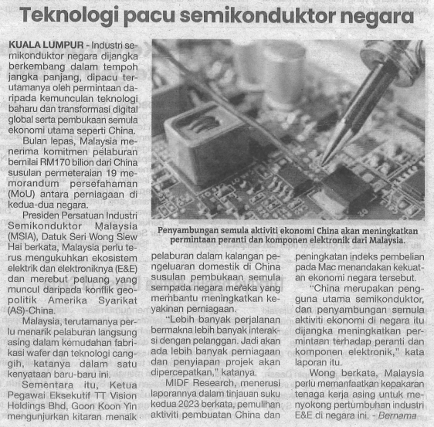
SINAR HARIAN
2 MEI 2023
SH|TEKNOLOGI PACU SEMIKONDUKTOR NEGARA| MS 31

Slide 3
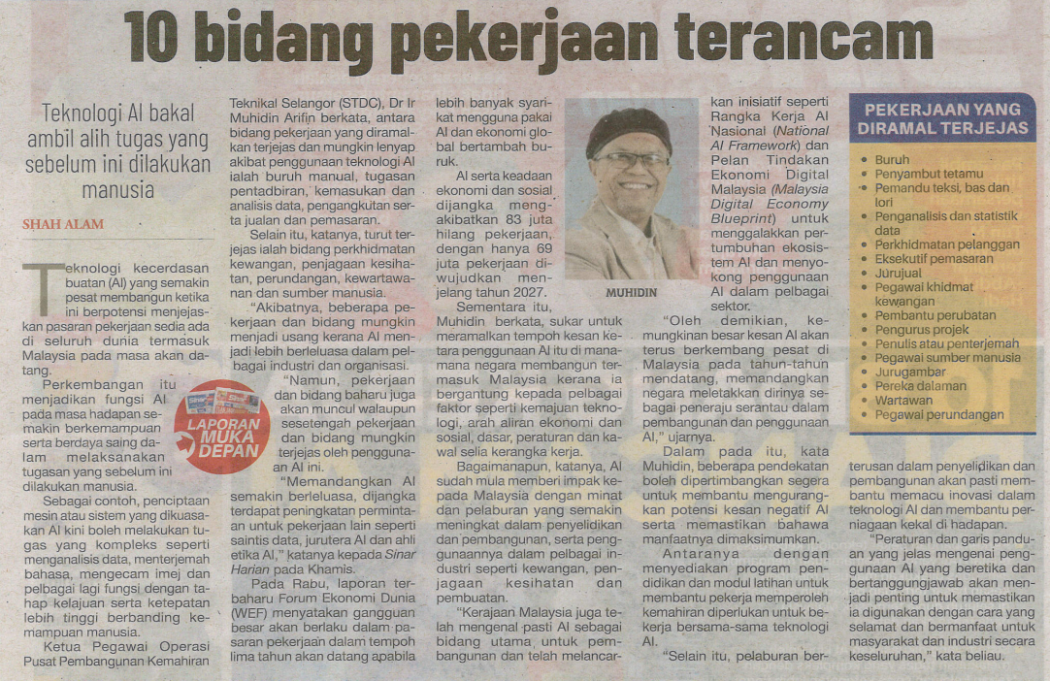
SINAR HARIAN
5 MEI 2023
SH |10 BIDANG PEKERJAAN TERANCAM| MS 2

Slide 4
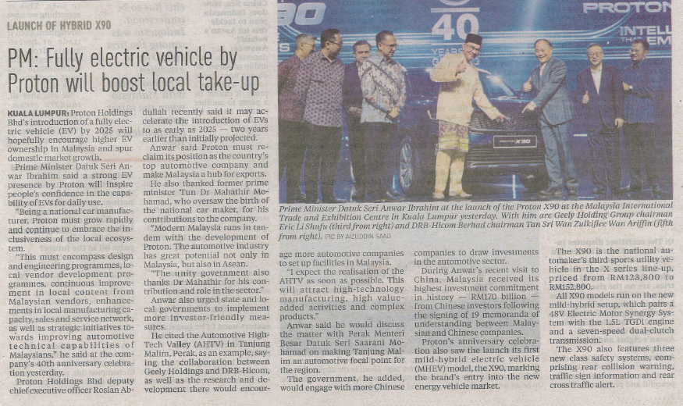
NEW STRAITS TIMES
8 MEI 2023
NST|PM: FULLY ELECTRIC VEHICLE BY PROTON WILL BOOST LOCAL TAKE-UP| MS 19

Slide 5
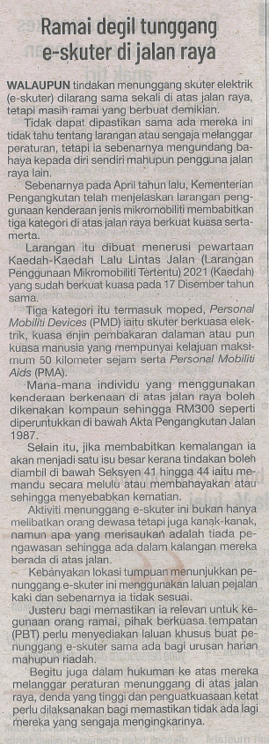
SINAR HARIAN
12 MEI 2023
SH|RAMAI DEGIL TUNGGANG E-SKUTER DI JALAN RAYA| MS 16

Slide 6
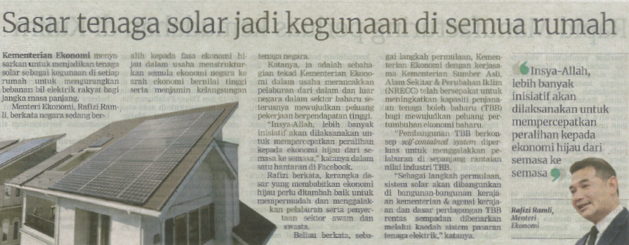
BERITA HARIAN
18 MEI 2023
BH|SASAR TENAGA SOLAR JADI KEGUNAAN DI SEMUA RUMAH| MS 23

Slide 7
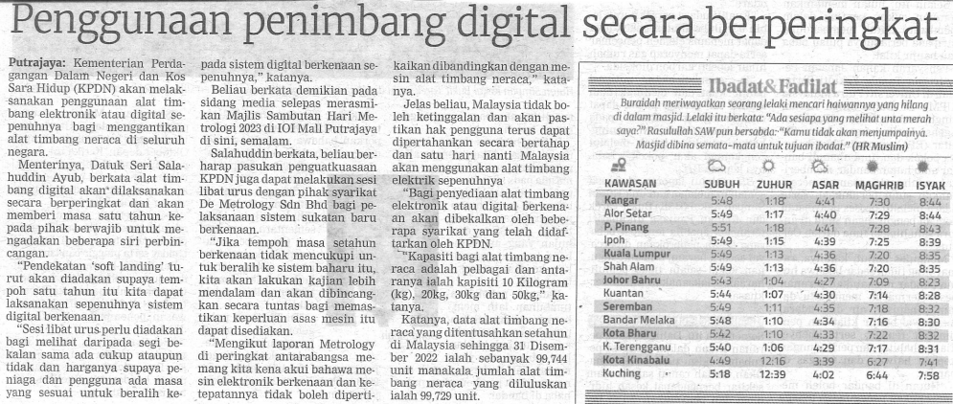
BERITA HARIAN
22 MEI 2023
BH|PENGGUNAAN PENIMBANG DIGITAL SECARA BERPERINGKAT| MS 2

Slide 8
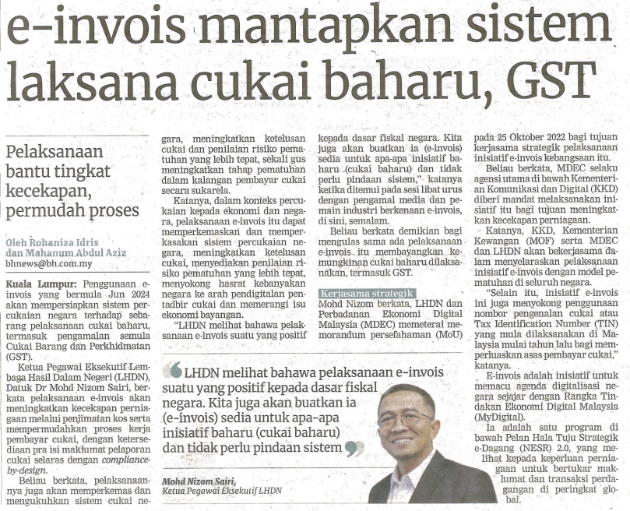
BERITA HARIAN
23 MEI 2023
BH|E-INVOIS MANTAPKAN SISTEM LAKSANA CUKAI BAHARU,GST| MS 6

Slide 9
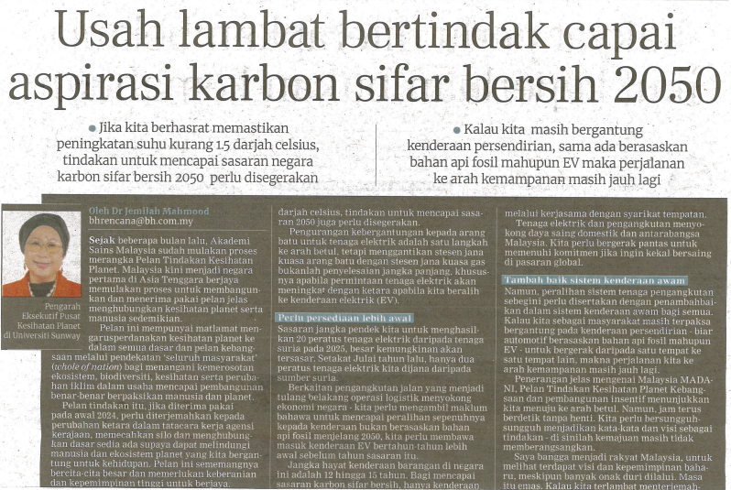
BERITA HARIAN
23 MEI 2023
BH| USAH LAMBAT BERTINDAK CAPAI ASPIRASI KARBON SIFAR BERSIH 2050| MS 12

Slide 10
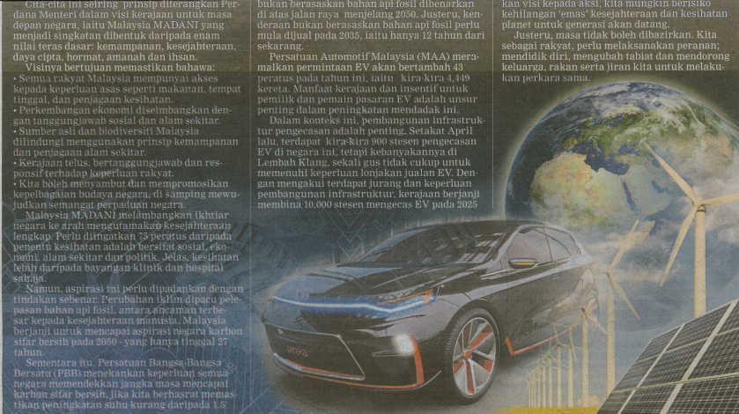
BERITA HARIAN
23 MEI 2023
BH| USAH LAMBAT BERTINDAK CAPAI ASPIRASI KARBON SIFAR BERSIH 2050..SAMBUNGAN…| MS 12

Slide 11
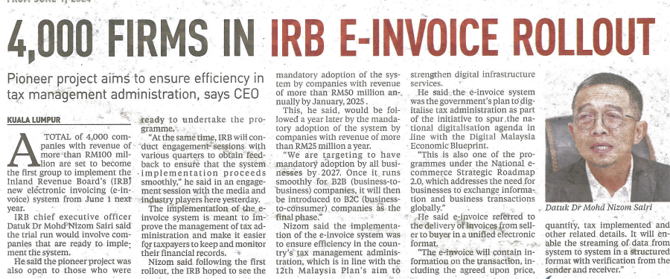
NEW STRAITS TIMES
23 MEI 2023
NST|4,000 FIRMS IN IRB E-INVOICE ROLLOUT| MS 8

